Slide 1
jQuery Mobile 构建时髦的手机 Web 网站
Winter Lau
http://my.oschina.net/javayou

Slide 2
内 容
手机网站（新旧对比）
jQuery Mobile 简单介绍
一个最简单的 jQuery Mobile 网页
使用 jQuery Mobile 开发手机网站
jQuery Mobile 支持的设备
jQuery Mobile 的不足

Slide 3
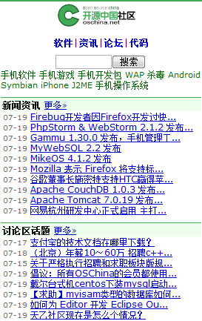
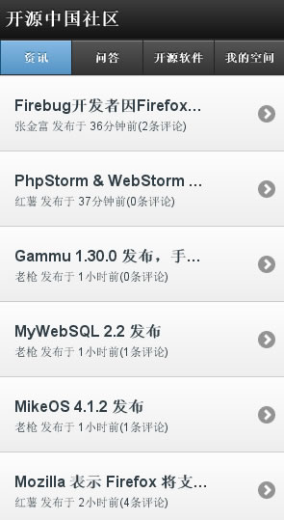

Slide 4
jQuery Mobile 认知
jQuery Mobile 不是 jQuery 的移动版本
jQuery Mobile 是一个 jQuery 的插件
jQuery Mobile 的大小（最小化）
jQuery 1.6.2 (90k)
jQuery Mobile CSS (44k)
jQuery Mobile JS (71K)
img (<10k)

Slide 5
jQuery Mobile 的作用
可以轻松的帮助我们实现非常好看的、可跨设备的Web应用程序。
JM开发的web应用像 Native App
JM 包含Web应用中的各种常用部件
对话框、表单、列表、按钮、工具条等
使用Ajax加载页面，实现炫丽的页面切换效果

Slide 6
jQuery Mobile 关键特点
基于 jQuery
兼容主流的手机浏览器和桌面浏览器
体积小，压缩后20K左右
HTML5风格的配置
页面自动初始化，通过 data-role 属性自动对页面部件进行初始化
触摸屏和鼠标事件支持
丰富的UI部件
可扩展的页面样式框架

Slide 7


Slide 8
Hello HTML5
一个最基本的 jQuery Mobile 页面：
<!DOCTYPE html>
<html>
<head>
<meta charset="utf-8" />
<title>Hello HTML5</title>
<meta name="viewport" content="width=device-width, initial-scale=1">
<link rel="stylesheet" href="http://code.jquery.com/mobile/1.0b2/jquery.mobile-1.0b2.min.css" />
<script type="text/javascript" src="http://code.jquery.com/jquery-1.6.2.min.js"></script>
<script type="text/javascript" src="http://code.jquery.com/mobile/1.0b2/jquery.mobile-1.0b2.min.js"></script>
</head>
<body>
<div data-role=“page”><!-- 从 1.0 Beta2 开始该元素可选-->
<div data-role="header"><h1>Hello HTML5</h1></div><!-- /header -->
<div data-role="content"><p>Page content goes here.</p></div><!-- /content -->
<div data-role="footer"><h4>&copy;开源中国社区</h4></div><!-- /footer -->
</div><!-- /page -->
</body>
</html>

Slide 9
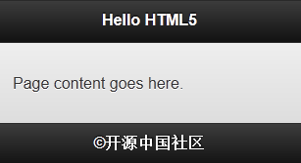
页面运行结果
data-role=header
data-role=content
data-role=footer
1. data-role=“page” 是可选的(从1.0b2开始)
2. 上述三个元素并非必须
3. 一个页面可以有多个date-role=“page” 并使用 id 来进行标识以及导航
例如 <a href=“#second_page”>Second</a>

Slide 10
JM 的链接处理方式
默认的链接行为：Ajax 加载
显示(loading…)
以下方式禁用 Ajax 加载链接
ref=‘external’
data-ajax=‘false’
target=‘xxx’
返回链接
data-rel=‘back’
其他链接
mailto:xxxx@xxxx.com
tel:15555555555
wtai://wp/mc;15555555555
dc:234*234*234

Slide 11
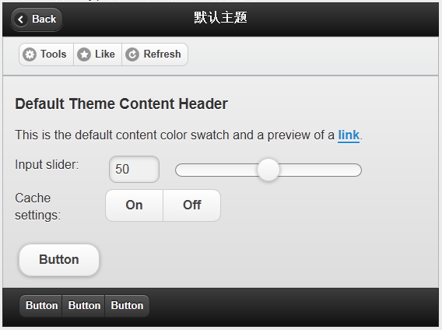
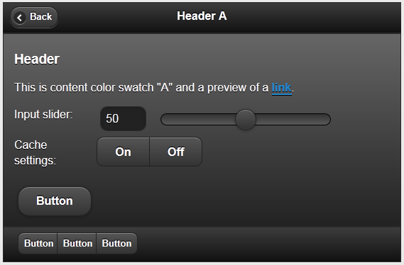
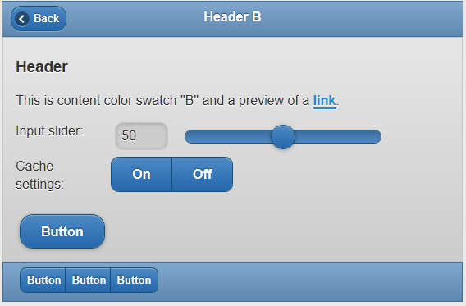
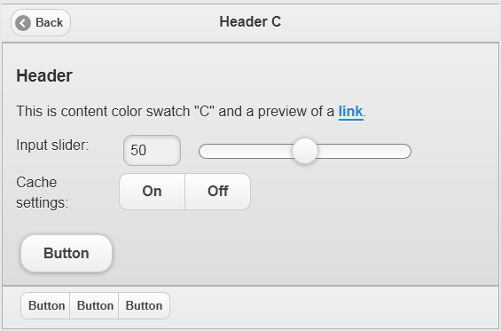
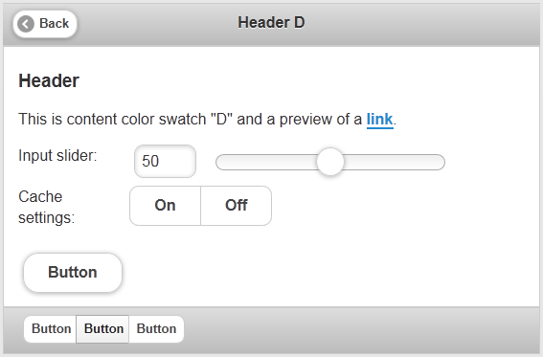
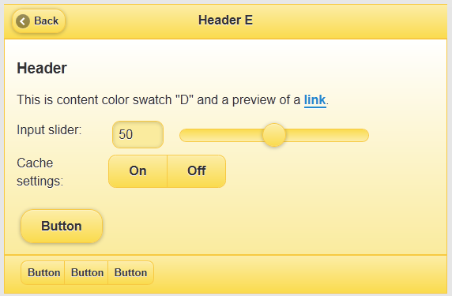
JM 内置的6种页面主题
引入主题的方式：<div data-role=‘page’ data-theme=‘b’>

Slide 12
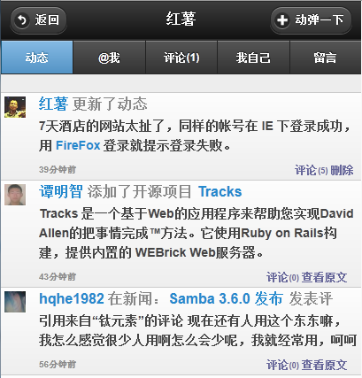

JM 的工具栏/导航条
在 jQuery Mobile 中, 有两种标准类型的工具栏：
Header bar 充当页面标题的作用, 通常是 mobile page中的第一个元素，一般包含有一个页面标题和两个按钮。<div data-role=‘header’>
Footer bar 通常是最后一个元素，相比于header在内容和功能上面更加自由， 但是一般包含一些文字和按钮。 <div data-role=‘footer’>
导航条：<div data-role="navbar"><ul><li>…</li>

Slide 13
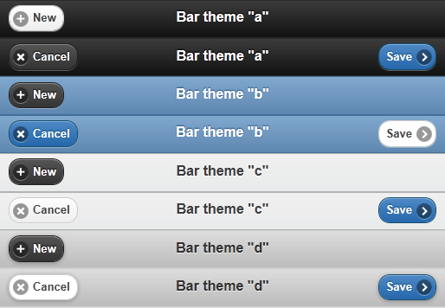
不同风格的工具栏

Slide 14

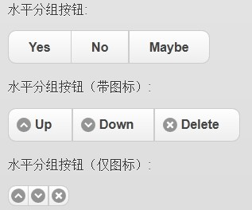
JM 的按钮
1. inline按钮（多个按钮放置一行）
<div data-inline="true">
<a href="index.html" data-role="button">Cancel</a>
<a href="index.html" data-role="button" data-theme="b">Save</a>
</div>
2. 分组按钮
<div data-role="controlgroup“ data-type="horizontal">
<a href="index.html" data-role="button">Yes</a>
<a href="index.html" data-role="button">No</a>
<a href="index.html" data-role="button">Maybe</a>
</div>

Slide 15
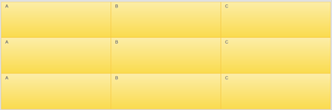
JM 的表格 Grid Layout
jQuery Mobile 自带 2 ~ 5 列的表格，分别是：class=ui-grid-a/b/c/d
示例：
<div class="ui-grid-b">
<div class="ui-block-a"><div class="ui-bar ui-bar-e">A</div></div>
<div class="ui-block-b"><div class="ui-bar ui-bar-e">B</div></div>
<div class="ui-block-c"><div class="ui-bar ui-bar-e">C</div></div>
<div class="ui-block-a"><div class="ui-bar ui-bar-e">A</div></div>
<div class="ui-block-b"><div class="ui-bar ui-bar-e">B</div></div>
<div class="ui-block-c"><div class="ui-bar ui-bar-e">C</div></div>
<div class="ui-block-a"><div class="ui-bar ui-bar-e">A</div></div>
<div class="ui-block-b"><div class="ui-bar ui-bar-e">B</div></div>
<div class="ui-block-c"><div class="ui-bar ui-bar-e">C</div></div>
</div><!-- /grid-c -->

Slide 16

JM 的可折叠块
<div data-role="collapsible“ data-collapsed="true">
<h3>I'm a header</h3>
<p>I'm the collapsible content. By default I'm open and displayed on the page, but you can click the header to hide me.</p>
</div>

Slide 17
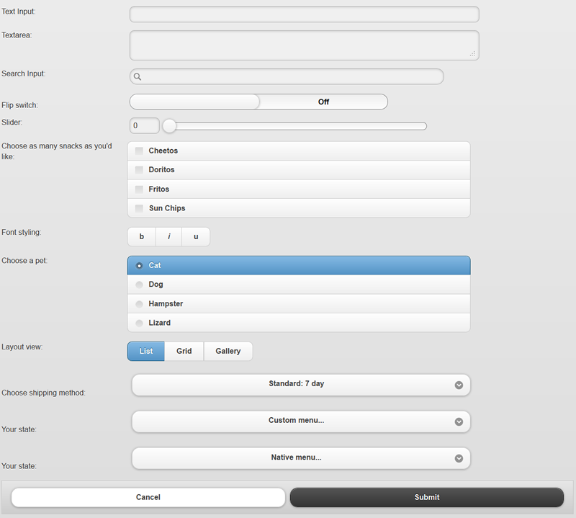
表单

Slide 18
JM 表单
支持文本框的 placeholder=“…” 属性
通过 data-ajax=“false” 禁用 Ajax 加载
通过 data-theme 让表单使用不同的主题
可以使用HTML5新的类型，如email, tel, number 等
<textarea> 会自动根据输入的内容扩展输入框的高度，避免在手机上麻烦的滚动条

Slide 19
JM 的列表 List View
列表广泛用于数据显示，导航，结果列表，数据项输入等，jQuery Mobile包含了许多不同 列表类型和格式化的例子来覆盖大部分的设计需求。
<!-- 一个最基本的列表 -->
<ul data-role="listview" data-theme="g">
<li><a href="acura.html">Acura</a></li>
<li><a href="audi.html">Audi</a></li>
<li><a href="bmw.html">BMW</a></li>
</ul>

Slide 20
JM 的各种不同列表
基本列表
嵌套列表
编号列表
只读列表
拆分按钮列表
列表分隔
搜索过滤器
气泡计数
缩略图和图标
在线演示：http://jquerymobile.com/demos/1.0b2/#/demos/1.0b2/docs/lists/index.html

Slide 21
jQuery Mobile 的初始化
mobileinit事件
当jQuery Mobile开始执行的时候， 它会在document对象上触发一个mobileinit 事件
$(document).bind("mobileinit"， function(){
//这里是重写的代码
$.mobile.foo = bar;
});

Slide 22
$.mobile 的配置选项(1)
subPageUrlKey (string， default: "ui-page"):
url参数用来引用由插件生成的子页面(例如那些由嵌套的listview生成的子页面) 例如: example.html&ui-page=subpageIdentifir. 在&ui-page=前的部分被jquery mobile框架用来向子页面所在的URL发送一个ajax请求.
nonHistorySelectors (string， default: "dialog"):
对于带有data-rel属性值的a标签链接 或者 带有data-role属性值的page，如果它们匹配这些选择器(即该string参数)，那么它们不会在历史记录中被追踪 (即它们不会在location.hash中被更新也不会被浏览器历史所标记).
activePageClass (string， default: "ui-page-active"):
该class被分配给当前视图中的page (包括过渡状态中的)
activeBtnClass (string， default: "ui-page-active"):
该class用于"激活"button的状态 (参见css框架).
ajaxEnabled (boolean， default: true):
当可能的时候jQuery Mobile 会自动通过ajax处理链接点击以及表单提交， 如果不行，url hash 监听将会停止，url也会像常规那样发出HTTP 请求.
ajaxLinksEnabled (boolean， default: true):
只要可行的时候，jQuery Mobile 就会自动通过ajax处理链接的点击.

Slide 23
$.mobile 的配置选项(2)
ajaxFormsEnabled (boolean， default: true):
只要可行的时候，jQuery Mobile 就会自动通过ajax处理页面提交.
autoInitialize (boolean， default: true):
当该选项被设置为false时 自动初始化功能将延迟嵌入页面(page)的增强功能直到
$.mobile.initializePage();
被显式调用. 默认情况下当DOM加载完毕page将会被增强.
defaultTransition (string， default: 'slide'):
设置页面过渡效果(ajax请求)，设置为'none'表示没有任何过渡效果.
loadingMessage (string， default: "loading"):
设置页面加载时显示的文本. 如果设置为false， 将不会显示任何文本.
metaViewportContent (string， default: "width=device-width， minimum-scale=1， maximum-scale=1"):
配置自动生成的meta标签，如果为false，将不会为DOM添加任何meta标签.
gradeA (函数返回boolean值， default: 该函数默认返回 $.support.mediaquery 的值):
浏览器必须符合所有支持的条件才会返回 true.

Slide 24
JM事件——触摸
tap
在快速完整的一次触摸后触发该事件.
taphold
在按住不放后触发该事件(接近一秒钟的时间).Triggers after a held complete touch event (close to one second).
swipe
在一秒钟的间隔内水平方向上拖动30px以上会触发该事件，(水平方向上拖动要保持在20px以内，否则不会触发).
swipeleft
在左边方向移动时触发该事件.
swiperight
在右边方向移动时触发该事件..

Slide 25
JM事件——方向改变
orientationchange
当设备的方向改变时触发 (把设备转到垂直或者水平方向). 你绑定到此事件的回调函数可以有一个第二参数， 该参数包含一个orientation属性，该属性可以设置为"portrait" 或 "landscape".这些值也被添加为HTML元素的classes，你也可以在你的css选择器里指定它们.
要注意，当orientationChange不被支持时我们现目前将绑定resize事件作为替代.

Slide 26
JM事件——滚动
scrollstart
当滚动开始时触发.要注意的是，IOS设备在滚动时会禁止DOM操作，并将DOM操作排队，当滚动结束时才执行这些操作.我们现在正在研究是否能够让DOM操作在滚动之前执行
scrollstop
滚动结束时触发.

Slide 27
JM事件——页面隐藏和显示
pagebeforeshow
当page正在被显示但在它的过渡效果开始前触发.
pagebeforehide
当page正在被隐藏但在它的过渡效果开始前触发.
pageshow
当page正在被显示但在它的过渡效果结束后触发.
pagehide
当page正在被隐藏但在它的过渡效果结束后触发.

Slide 28
JM事件——页面初始化
pagebeforecreate
在页面正在初始化的时候触发(在初始化完成之前).
pagecreate
在页面正在初始化的时候触发(在初始化完成之后).

Slide 29
JM 支持的设备
完全支持(A级)
很多，包括iPhone/iPad/iTouch/Android/WP7 以及一些浏览器的手机版
较好支持(B级，无Ajax导航特性)
黑莓5.0/Opera Mini 5-6/Windows Phone 6.5/Symbian^3
基本支持(C级，仅基本页面功能可行)
黑莓4.x
不支持
Symbian S60/Meego/Bada/Palm WebOS 3.0

Slide 30
JM 的不足
大！
慢！
慢！

Slide 31


